Slide 1
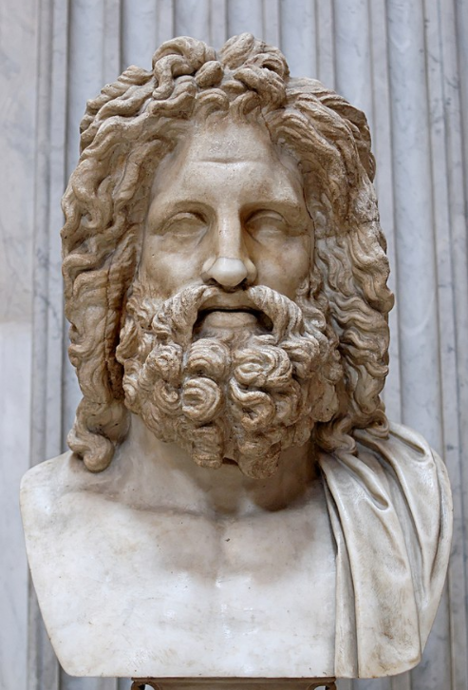
Welkom!
Kies je plaats aan één van de tafels.
Lees de naam op het blad voor je. Dit ben jij, vanaf nu!
Neem een bundeltje en een sticker. Schrijf op allebei de naam van je personage.
Zo dadelijk zal mijn afgevaardigde jullie vertellen waarom jullie hier zijn…
Notes:
[Licentie foto’s: tenzij anders vermeld, zie pp-file van de personagefiches]
[Deze Zeus: Wikimedia Commons – public domain. https://commons.wikimedia.org/w/index.php?search=Zeus+god&title=Special:MediaSearch&go=Go&type=image ]
(deze slide staat open wanneer de leerlingen binnenkomen)
(Wijs de leerlingen op deze slide: op tafel voor hen ligt een fiche waarop de naam van hun personage geschreven staat. Zorg dat iedereen een bundel en een sticker neemt en zich klaarmaakt om de eerste pagina van de bundel invullen. Ze moeten tijdens het verhaal goed opletten om de rol van hun eigen personage in de Trojaanse oorlog te begrijpen!)
“Dag iedereen. Weet iemand wie dit (op de powerpoint) is? Juist, dat is Zeus. En ik ben vandaag de sterveling die zijn afgevaardigde is. Jongens, de Griekse oppergod heeft jullie hulp nodig. Hij zal jullie nu vertellen wat er aan de hand is.”

Slide 2
Let goed op!
Waar komt jouw personage voor in dit verhaal?
(De kleur van je sticker kan je helpen)
Notes:
“Let goed op: waar komt jouw personage voor in dit verhaal? De kleur van je tafel kan je helpen om je personage te vinden op de slides. Weet iedereen wie hij is? Is iedereen er klaar voor? Dan geef ik nu het woord aan Zeus, onze oppergod!”

Slide 3
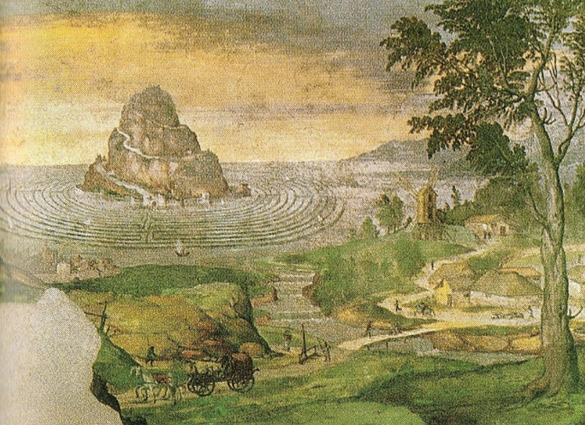

3000 jaar geleden…
Notes:
“We keren terug in de tijd, tot 3.000 jaar geleden.”
[Licentie Olympus: Wikimedia Commons public domain https://commons.wikimedia.org/w/index.php?search=Mount+Olympus+mythology&title=Special:MediaSearch&go=Go&type=image ]

Slide 4
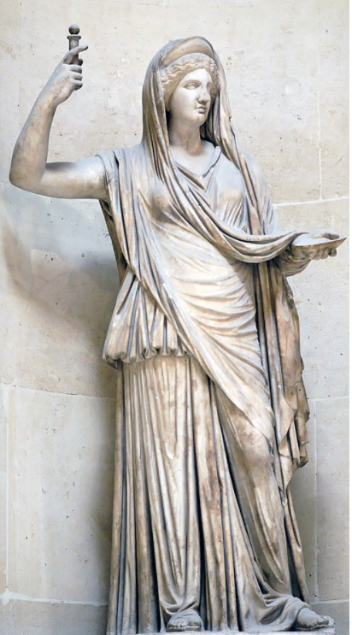
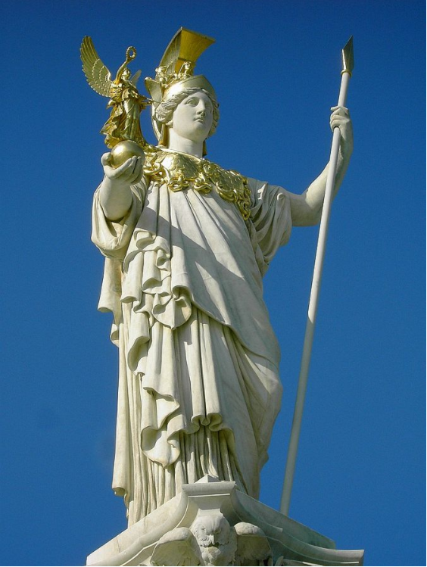
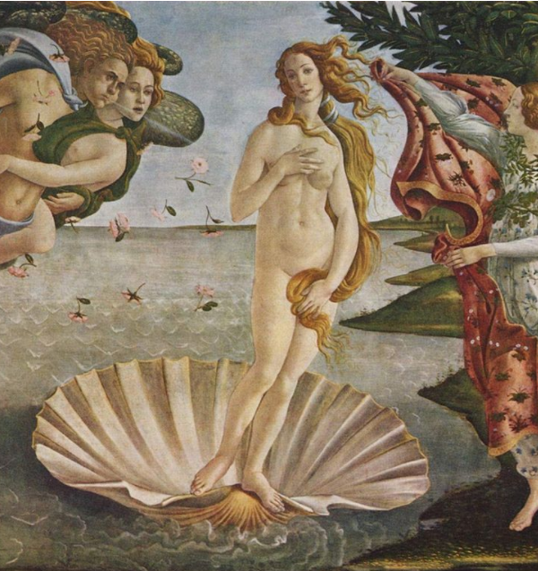
Het begon allemaal met een schoonheidswedstrijd tussen drie godinnen…
Hera
Athena
Aphrodite
Notes:
“Het begon allemaal met een schoonheidswedstrijd tussen 3 godinnen: Hera (de godin van het huwelijk), Athena (de godin van de wijsheid en de overwinning) en Aphrodite (de godin van de schoonheid). Ze zochten een scheidsrechter. Ikzelf wou geen van de drie vrouwen kwaad maken, dus ze besloten het aan een mens te vragen: prins Paris van Troje.”

Slide 5
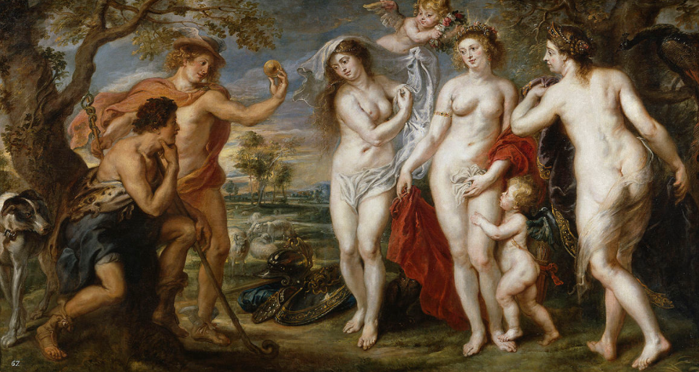
De drie godinnen toonden zichzelf van hun mooiste kant aan Paris.
Athena
Aphrodite
Hera
Paris
Notes:
“De drie godinnen toonden zichzelf van hun mooiste kant aan Paris, maar Aphrodite wou ab-so-luut winnen. Daarom fluisterde ze Paris toe: “als je mij kiest, dan geef ik je de mooiste vrouw op aarde.” Eigenlijk had Paris al een vrouw (de verlegen Oenone). Maar toch kon Paris niet aan die verleiding weerstaan. Hij riep Aphrodite uit tot de mooiste godin.”
[afbeelding Rubens: Wikimedia Commons public domain: https://commons.wikimedia.org/w/index.php?search=rubens+paris+judgment&title=Special:MediaSearch&go=Go&type=image ]

Slide 6
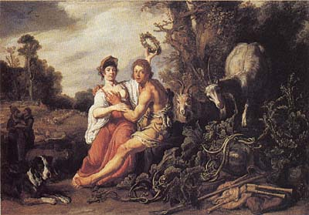
Toen begon het liefdesdrama!
Oenone
Paris
Notes:
“Toen begon het liefdesdrama! Paris liet zijn vrouw Oenone vallen – de arme vrouw was troosteloos! Daarna ging hij, met de hulp van Aphrodite, op zoek naar de mooiste vrouw: Helena.”

Slide 7
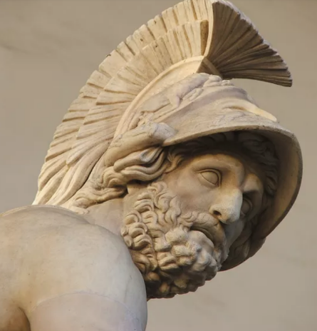
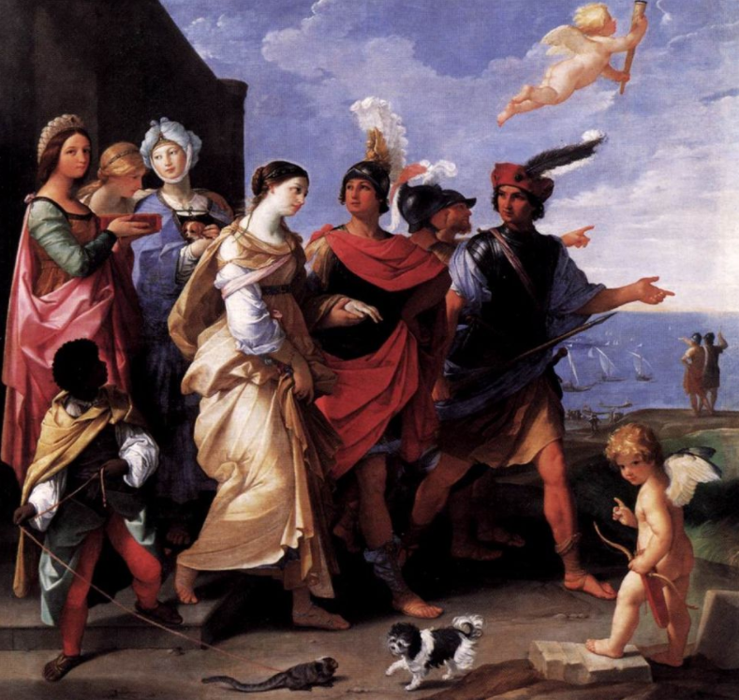


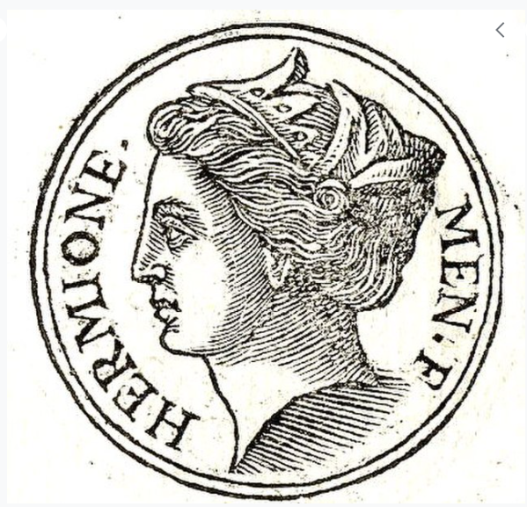
Helena was al getrouwd.
Toch kon Paris haar verleiden en ontvoeren.
Menelaus
Helena & Paris
Hermione
Notes:
“Ook Helena was al getrouwd, met de Griekse Menelaus, en ze had al een dochtertje, Hermione. Toch kon Paris Helena verleiden en naar Troje ontvoeren. Helena’s dochtertje en echtgenoot bleven achter in Griekenland. Hermione was zo haar mama kwijt… en ze was nog niet eens tien jaar!”
[afbeelding Guido Reni: Wikimedia Commons, public domain: https://commons.wikimedia.org/w/index.php?search=rape+of+helen&title=Special:MediaSearch&go=Go&type=image ]

Slide 8

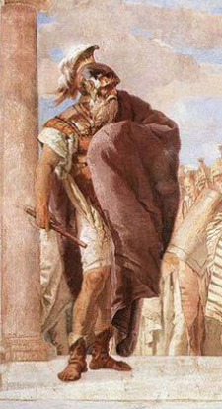
Menelaus zwoer op wraak!
Agamemnon
Menelaus
Notes:
“Menelaus zwoer op wraak. Hij vroeg zijn broer, de Griekse generaal Agamemnon, om hulp. Samen riepen ze alle Griekse helden en koningen op om Troje de oorlog te verklaren!
(afbeelding: https://commons.wikimedia.org/wiki/File:Greek_Galleys.jpg)

Slide 9
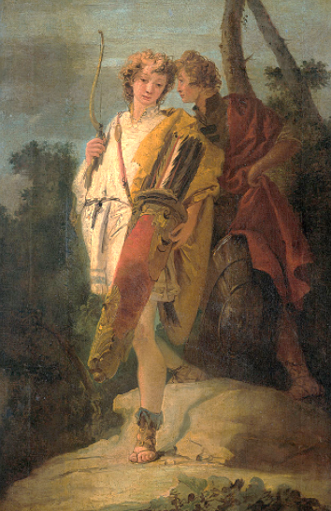
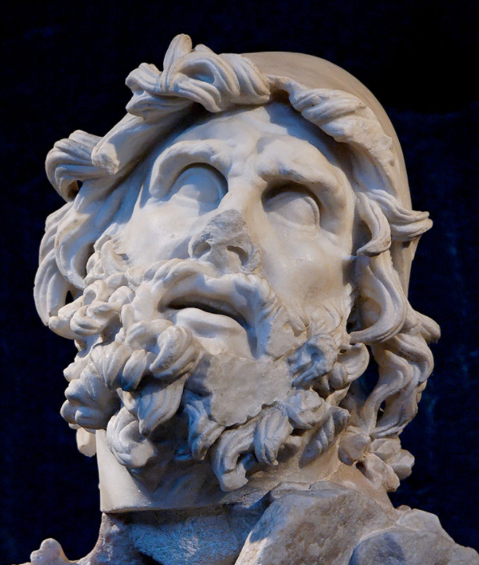
Odysseus, één van hun belangrijkste helden, had er geen zin in.
Telemachus
Odysseus
Notes:
Odysseus, één van hun belangrijkste helden, had er geen zin. Hij en zijn kersverse vrouw hadden nog maar net een zoontje gekregen! Hij droomde ervan zijn baby Telemachus te zien opgroeien tot een man, maar de oorlog kon jaren duren… en misschien zou hij niet eens terugkeren!
Hij probeerde eronder uit te komen, maar de generaal was onverbiddelijk. Odysseus liet bezorgd zijn thuisland achter en sloot zich aan bij het leger.

Slide 10
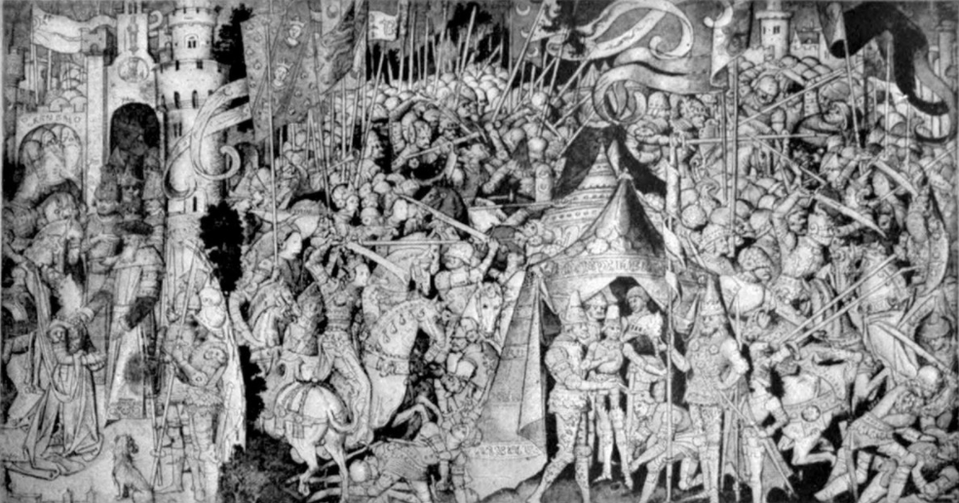
Een enorm leger verzamelde zich.
Menelaus
Agamemnon
Notes:
“Een enorm leger verzamelde zich op de Griekse kust, om per schip naar Troje te varen. Maar om de zee gunstig te stemmen, moest Agamemnon eerst één van zijn eigen kinderen aan de goden offeren.”
[Afbeelding: Tapijt van Fouquet. Wikimedia Commons public domain: https://commons.wikimedia.org/w/index.php?search=Trojan+war&title=Special:MediaSearch&go=Go&type=image]

Slide 11
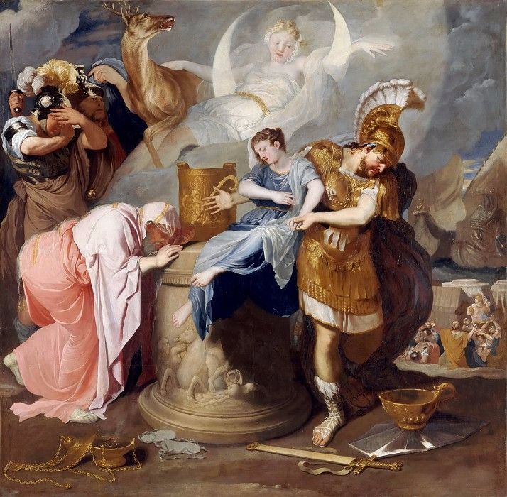
Agamemnon legde zijn kind op het altaar.
De goden namen het mee.
Agamemnon
Notes:
“Agamemnon was een zeer ambitieus man, dus was hij daartoe bereid. Met een list liet hij zijn vrouw, Clytaemnestra, één van hun kinderen naar de kust brengen. Clytaemnestra begreep pas wat haar man van plan was toen het al te laat was. Agamemnon legde hun kind op het altaar. De goden namen het mee en de schepen konden vertrekken.”
(afbeelding: Bertholet Flemalle, 1614–1675
Wikimedia Commons: public domain: https://commons.wikimedia.org/w/index.php?search=flemalle+iphigenie&title=Special:MediaSearch&go=Go&type=image )

Slide 12
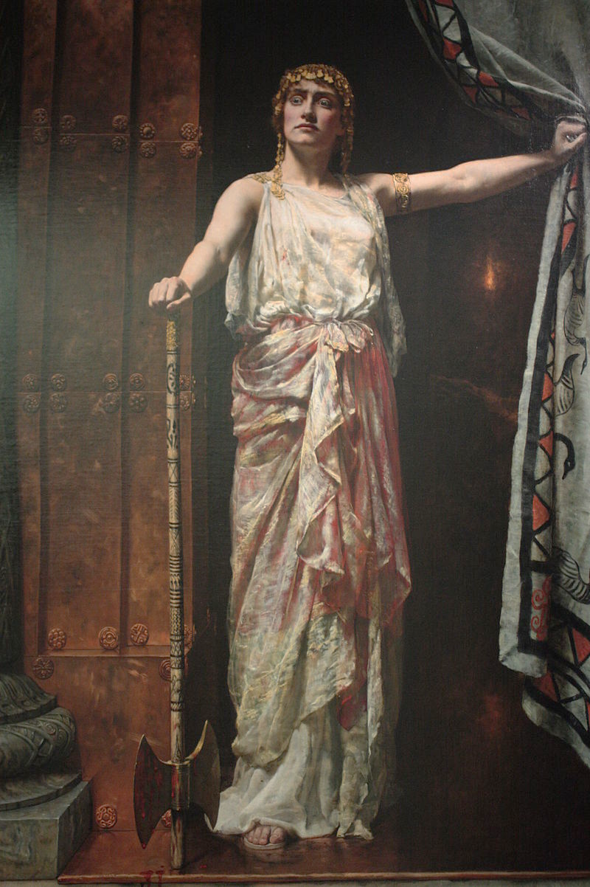
Vanaf dat moment zou Clytaemnestra haar man haten.
Clytaemnestra
Agamemnon
Notes:
“De oorlogszuchtige Agamemnon liet zijn vrouw vol verdriet achter op het strand. Vanaf dat moment zou Clytaemnestra haar man haten.”

Slide 13
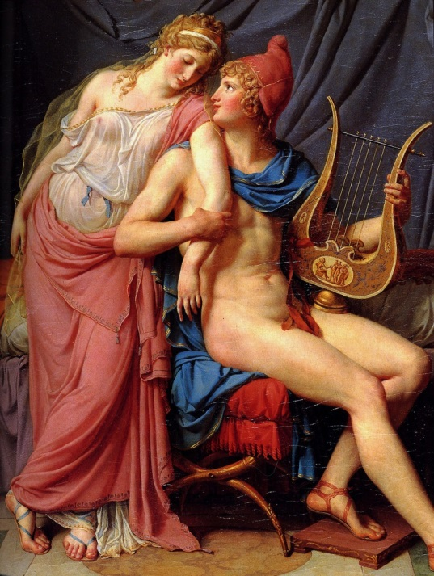
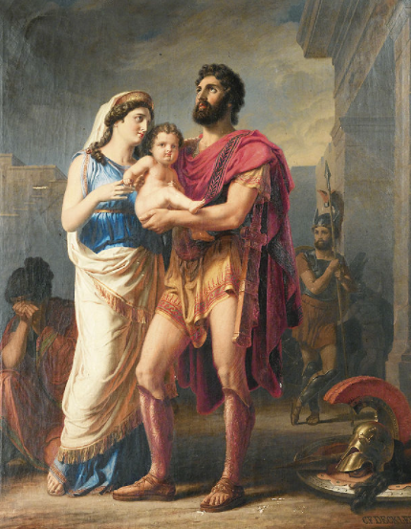
De Trojanen zetten zich schrap voor de komst van de Grieken.
Hector
Helena & Paris
Notes:
“De Trojanen zetten zich schrap voor de komst van de Grieken. Kroonprins Hector (de broer van Paris) voerde het bevel over het leger. Toen hij de Griekse schepen in de verte zag verschijnen, begreep hij dat ze Helena kwamen terughalen. Maar hij zag ook dat zijn broer Paris en Helena stapelverliefd op elkaar geworden waren. Hector besloot Helena in Troje te beschermen en de Grieken het hoofd te bieden.”

Slide 14
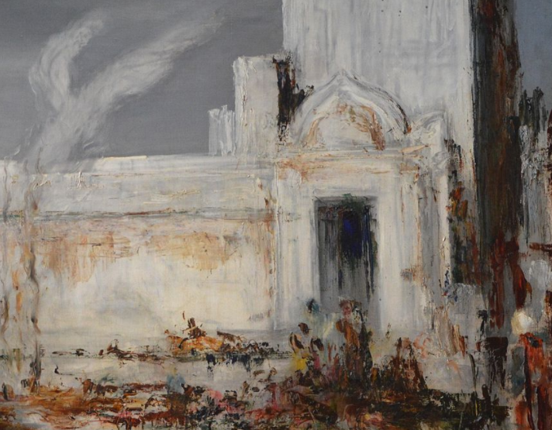
Hector beval om de grote, massieve stadspoorten te sluiten.
Notes:
“Hij beval om de grote, massieve stadspoorten van Troje te sluiten. Volgens de legende zouden deze muren elke oorlog doorstaan. De Grieken kwamen aan land en sloegen hun kamp op aan de kust, tegenover de Troje. Dat was het begin van een oorlog die nu al bijna tien jaar duurt!”
(Afbeelding: Moreau. Wikimedia Commons: public domain
https://commons.wikimedia.org/w/index.php?search=scaean+gate&title=Special:MediaSearch&go=Go&type=image)

Slide 15
10 jaar later
staan we nog altijd nergens.
Notes:
“Tien jaar later staan we nog altijd nergens. Tot nu toe houden de muren van Troje houden stand.”

Slide 16
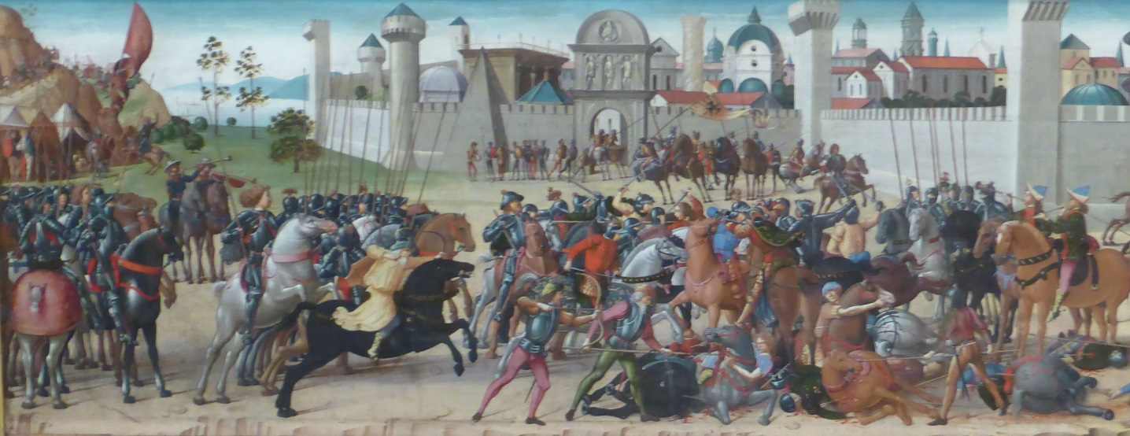
Soms doet Hector met zijn leger een aanval op de Grieken.
Notes:
“Soms doet Hector met zijn leger een aanval op de Grieken. Dan komt er een verschrikkelijke veldslag, waarbij altijd veel doden vallen. Maar geen van beide legers kan een definitieve overwinning behalen.”
(afbeelding: Siege of Troy, Biagio d’Antonio. Wikimedia Commons, public domain
https://commons.wikimedia.org/w/index.php?search=Siege+of+Troy%2C+Biagio+d%E2%80%99Antonio&title=Special:MediaSearch&go=Go&type=image)

Slide 17
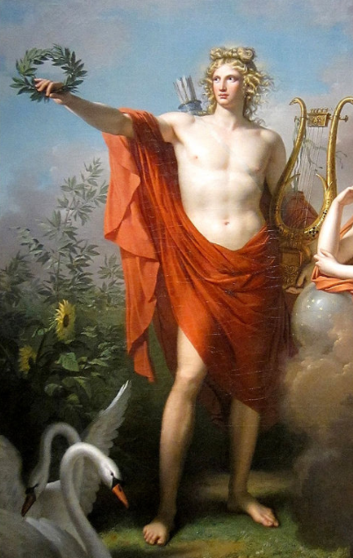
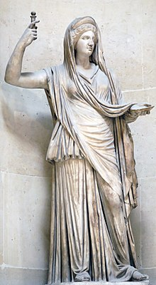
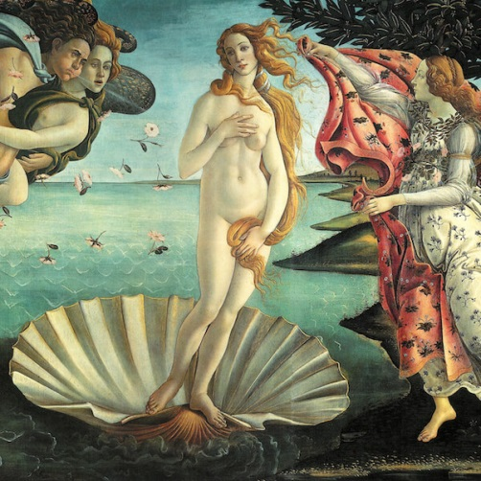
?
Ook de goden vechten aan beide kanten mee.
Apollo
Hera
Aphrodite
Athena
Notes:
“Ook de goden vechten aan beide kanten mee: Apollo is de beschermgod van Troje. Aphrodite wil haar Paris beschermen, en staat dus ook aan zijn kant. Maar Hera steunt de Grieken: zij is nog altijd kwaad omdat ze de schoonheidswedstrijd verloren heeft. Athena twijfelt: haar lievelingsheld (Odysseus) vecht bij de Grieken, maar ze heeft een lievelingstempel in Troje… Beide legers lijken wel even sterk.”

Slide 18
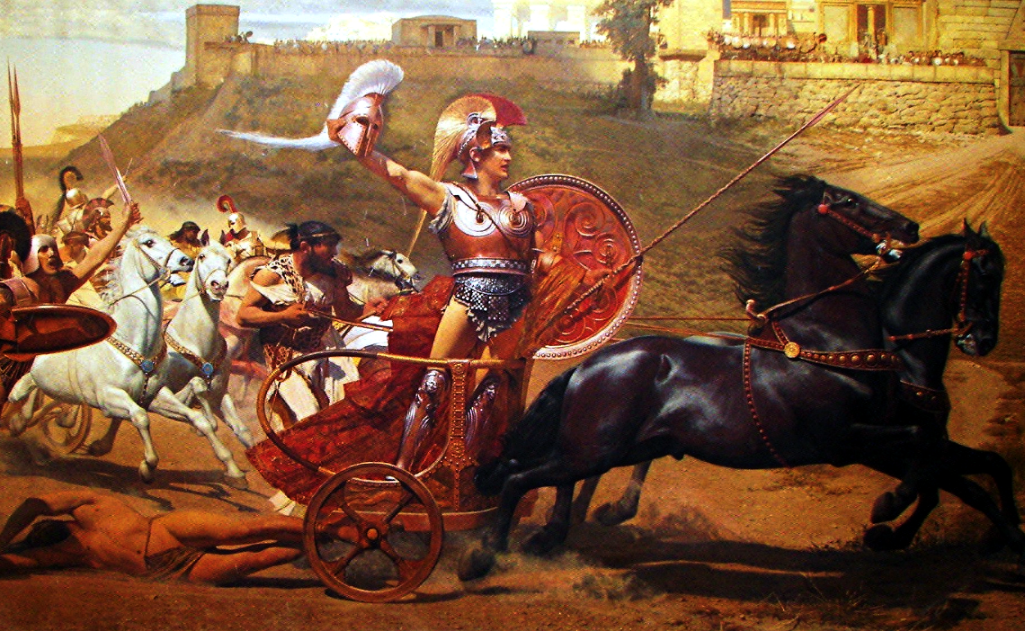
De Grieken hebben de sterkste held allertijden aan hun zijde: Achilles!
Achilles
Notes:
“Hoezeer de Trojanen ook proberen, het lukt hen niet om de Grieken te verdrijven. De Grieken hebben immers de sterkste held allertijden aan hun zijde: Achilles! De vrouw van Hector, Andromache, is bang voor Achilles. Elke keer als haar man ten strijde trekt, kijkt zij toe vanop de muren. Ze ziet dan Hector aan de ene kant vechten en Achilles aan de andere kant. En ze weet dat, als die twee ooit een duel zullen vechten, Hector zal sterven. Achilles is sterker. En als Hector sneuvelt, zal Troje vallen…”

Slide 19
Elke avond smeekt Andromache Hector om niét meer naar buiten te gaan.
Hector
Andromache
Notes:
“Elke avond smeekt Andromache Hector om de volgende dag niét meer naar buiten te gaan. Maar hoe graag Hector zijn vrouw ook ziet, het is zijn plicht om Troje te verdedigen. Als het moet, zal hij daarvoor sterven.”

Slide 20
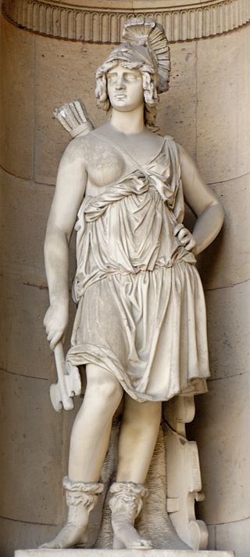
Er is nog één andere heldin op weg naar Troje…
Penthesilea
Notes:
“Er is nog één andere heldin op weg naar Troje: dat is de machtige krijgskoningin Penthesilea. Er wordt gezegd dat zij, hoewel ze een vrouw is, een woeste krijgster is op het slagveld. Ze wil zich graag met Achilles meten. Maar op haar wil Hector niet wachten. Hij hoopt dat de oorlog voorbij zal zijn voor zij aankomt.”

Slide 21
In het Griekse kamp is er ruzie uitgebroken tussen Agamemnon en Achilles.
Achilles
Agamemnon
Notes:
“In het Griekse kamp, is er ruzie uitgebroken tussen Agamemnon en Achilles. Agamemnon heeft het eregeschenk van Achilles afgenomen omdat hij het zelf wou webben. Daarmee heeft hij Achilles heel erg beledigd. De sterkste held allertijden was naar Troje gekomen om eeuwige roem te vergaren en hij was zelfs bereid geweest om voor die eer te sterven! Maar nu Agamemnon zijn eregeschenk heeft afgenomen, twijfelt hij of het nog wel de moeite is. Misschien kan hij beter naar huis kan gaan en een lang, gelukkig leven leiden zonder al die roem…?”

Slide 22
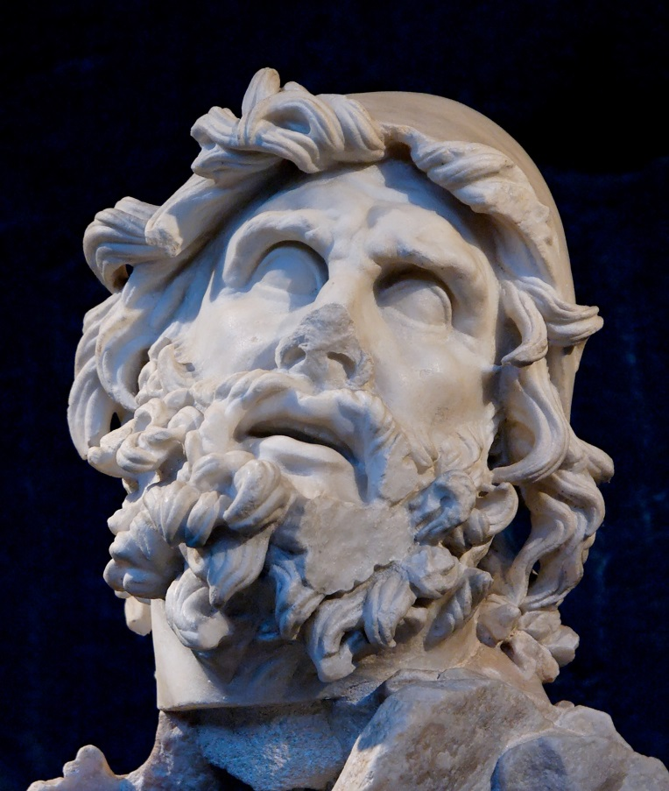
Odysseus breekt zich het hoofd over hoe ze de oorlog toch nog kunnen winnen…
Odysseus
Athena
Notes:
Odysseus breekt zich het hoofd over hoe ze de oorlog toch nog kunnen winnen, maar zonder Achilles ziet het er slecht uit. Hij heeft al eens geprobeerd de twee ruziemakers te verzoenen, maar tot nu toe zonder resultaat. Het lijkt erop dat de Grieken nu op hem rekenen om voor de overwinning te zorgen. Hij is dag en nacht aan het broeden op een ander plan. Hij bidt dat de godin Athena hem op een dag inspiratie zal brengen.

Slide 23
Intussen krijgen de achtergebleven families het moeilijk in Griekenland.
?
Telemachus
Hermione
Clytaemnestra
Notes:
“Intussen krijgen de families van de Griekse koningen en helden, die thuis zijn achtergebleven, het moeilijk in Griekenland. Clytaemnestra heeft een minnaar gevonden, en samen met hem zint ze op wraak voor Agamemnon. Niet ver daarvandaan, in het land van Odysseus, is de jonge Telemachus opgegroeid tot een jongeman. Hij is ten einde raad. Sinds zijn vader ten oorlog is getrokken, worden zijn moeder en hun huis belaagd door valse mannen, die de troon willen overnemen. Als Odysseus niet snel terugkomt, zullen ze daar nog in slagen ook! En Hermione, die mist natuurlijk haar mama Helena.”

Slide 24


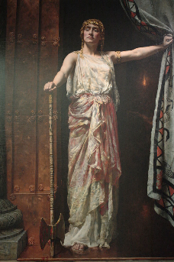


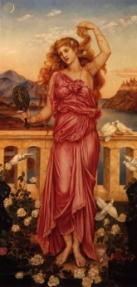






?
Grieken
Trojanen
Het is een wereldoorlog geworden…
En iedereen heeft een eigen mening, een eigen doel!
Notes:
“De situatie is dus heel ingewikkeld. Deze Trojaanse oorlog, die begonnen was om de liefde van slechts twee mensen, heeft nu gevolgen voor iedereen in de Griekse en de Trojaanse wereld: mensen, goden, vechters, thuisblijvers,... Het is een wereldoorlog geworden! En iedereen in die wereld heeft zijn eigen mening. Sommigen hebben er belang bij dat de oorlog verder gaat, anderen willen dat die zo snel mogelijk stopt. Sommigen willen een overwinning behalen, anderen willen gewoon vrede. Sommigen zijn op zoek naar eer, anderen willen wraak, nog anderen willen gewoon hun familie beschermd zien.”

Slide 25
Iedereen wendt zich tot mij met gebeden en wensen.
Ik word er gek van!
Als oppergod mag ik niet beslissen hoe dit zal aflopen…
Maar voor één keer mogen jullie over je eigen toekomst beslissen!
Notes:
“Omdat ik de oppergod ben, wendt iedereen zich tot mij met gebeden, wensen en angsten. Ik word er gek van!
Als oppergod mag ik niet beslissen hoe dit zal aflopen. Dat ligt buiten mijn macht en ik zou het ook niet willen. Maar omdat deze oorlog zoveel groter is geworden dan alle andere, en omdat ik zoveel verschillende smeekbeden hoor langs alle kanten, wil ik wel iets anders doen. En daarmee maak ik een grote uitzondering! Voor één keer mogen jullie over je eigen toekomst beslissen.”

Slide 26
We organiseren een groot debat.
Jullie zijn de afgevaardigden van de Trojaanse oorlog.
Vier stappen:
Wat is de mening van je personage?
Test je mening in een discussie aan tafel
Het Grote Trojedebat!
Stemming over de toekomst…
→ Volg in je invulbundel!
Notes:
“We organiseren een groot debat. Daarin zijn jullie de personages: de afgevaardigden van de Trojaanse oorlog. Als personage moeten je je eigen mening vormen. Welke toekomst zou voor jezelf het beste zou zijn: eentje waarin de oorlog nu meteen stopt, of eentje waarin de oorlog doorgaat tot er een winnaar is? Straks gaan we tewerk in vier stappen: eerst leer je jezelf als personage kennen, en bepaal je de mening van je personage. Daarna mag je die mening testen door te discussiëren met de andere personages aan je eigen tafel. Daarna houden we het Grote Trojedebat, waarin je je standpunt officieel verdedigt! En ten slotte stemmen we over de toekomst... “

Slide 27
Vorm je mening, bepaal je standpunt, breng je stem uit. De Grote Vraag van Vandaag:
“Moet de Trojaanse oorlog doorgaan of stoppen?”
Doorgaan = pro oorlog
Stoppen = contra oorlog
Ik ben onbeslist
Notes:
“De grote vraag waarover jullie gaan stemmen, luidt als volgt: “moet de Trojaanse Oorlog doorgaan of stoppen?” Vind je dat hij moet doorgaan, dan zal je “pro oorlog” stemmen. “Pro oorlog” betekent: het bloedvergieten en roem vergaren gaat verder, tot één leger wint en het andere verliest. Vind je dat de oorlog moet stoppen, dan zal je “contra oorlog” stemmen. “Contra oorlog” betekent: alle wapens gaan meteen neer en iedereen keert vandaag nog terug naar huis. Het kan ook zijn dat je niet zeker weet wat het beste zou zijn. Dan stem je “onbeslist”. Denk eraan! De uitslag van deze stemming zal de toekomst van jullie personages bepalen! Er hangt dus veel vanaf…”

Slide 28
Vorm je mening, bepaal je standpunt, breng je stem uit. De Grote Vraag van Vandaag:
“Moet de Trojaanse oorlog doorgaan of stoppen?”
Doorgaan = pro oorlog
Stoppen = contra oorlog
Ik ben onbeslist
Denk als je personage!
Er zijn veel verschillende meningen…
GELIEFDEN
GODEN
THUIS-BLIJVERS
HELDEN
Notes:
“Vanaf nu zijn jullie afgevaardigden van de Trojaanse oorlog. Je denkt, praat en handelt alleen nog zoals jouw personage dat zou doen! De mening die je zal verdedigen, het standpunt dat je zal innemen en de stem die je zal uitbrengen, is die van je personage. Denk zoals hij of zij zou denken! En weet dat je misschien wel aan tafel zit met goede vrienden… of dodelijke vijanden! Allemaal zijn jullie op een andere manier betrokken bij de oorlog. Sommigen van jullie zijn helden. Anderen zijn goden. Sommigen van jullie zijn thuisblijvers, wiens vader of echtgenoot is gaan vechten. Sommigen van jullie zijn de geliefden die deze oorlog veroorzaakt hebben.”

Slide 29
Vorm je mening, bepaal je standpunt, breng je stem uit. De Grote Vraag van Vandaag:
“Moet de Trojaanse oorlog doorgaan of stoppen?”
Doorgaan = pro oorlog
Stoppen = contra oorlog
Ik ben onbeslist
Denk als je personage!
Er zijn veel verschillende meningen…
GELIEF-DEN
GODEN
mannen, vrouwen, mensen, goden, Grieken, Trojanen, vechtersbazen, vredelievenden:
iedereen zit door elkaar
THUIS-BLIJVERS
HELDEN
Notes:
“Aan deze tafels zitten mannen, vrouwen, Grieken, Trojanen, mensen en goden, allemaal door elkaar. Jullie hebben allemaal een stem. Sommigen van jullie willen oorlog. Anderen willen dat de oorlog nú, vandaag, onmiddellijk stopt.”

Slide 30
Dit is geen debat van Grieken tegen Trojanen.
Het gaat niet om winnen of verliezen.
Dit is een debat over oorlog en vrede…
Notes:
“Dit is geen debat meer van Grieken tegen Trojanen, en het gaat niet meer over winnen of verliezen! Dit is een debat over oorlog en vrede.”
(> Begin met Stap 1 van de invulbundel)

Slide 31
Breng jullie stem uit!
“Moet de Trojaanse oorlog doorgaan of stoppen?”
Doorgaan = pro oorlog
Stoppen = contra oorlog
Ik ben onbeslist
Notes:
(deze slide hoort bij het begin van Stap 4 in de invulbundel)

Slide 32
De uitslag is bekend!
De meerderheid stemde:
Ik ben pro oorlog
Ik ben contra oorlog
Ik ben onbeslist
Notes:
(deze slide hoort bij de uitslag van de stemming in Stap 4: klik op het vierkantje naast de uitslag die het gehaald heeft. Elk vierkantje vormt een link naar een slide die meer uitleg geeft over de toekomst die ze gekozen hebben).

Slide 33
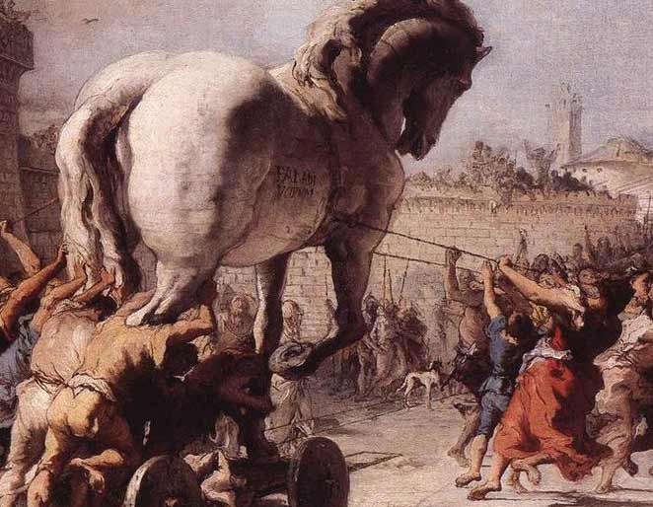
De oorlog gaat verder, tot het bittere einde!
Vele helden zullen roemrijk sneuvelen, maar de Grieken overwinnen. Met de list van het houten paard, zullen de Grieken Troje binnendringen. De stad wordt volledig verwoest.
Notes:
(Afbeelding: La Procession du cheval dans Troie, par Tiepolo - XVIIIè siècle)
(Wikimedia Commons: public domain: https://commons.wikimedia.org/w/index.php?search=trojan+horse&title=Special:MediaSearch&go=Go&type=image)

Slide 34
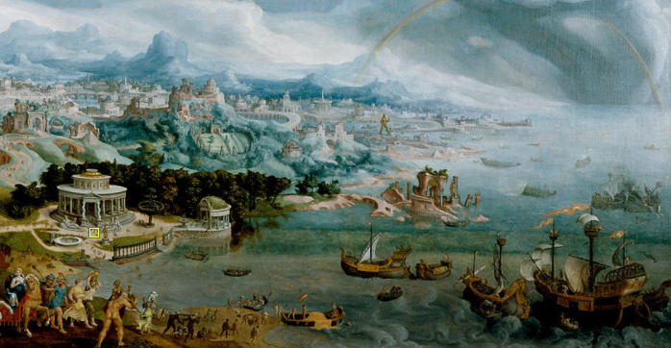
Alle wapens gaan neer. De oorlog wordt gestaakt.
Troje is gered. De Grieken keren roemloos terug naar huis. Paris en Helena leven nog lang en gelukkig.
Notes:
Afbeelding: Maerten van Heemskerck - Panorama with the Abduction of Helen Amidst the Wonders of the Ancient World
Wikimedia Commons: public Domain,
https://commons.wikimedia.org/wiki/File:Maerten_van_Heemskerck_-_Panorama_with_the_Abduction_of_Helen_Amidst_the_Wonders_of_the_Ancient_World_-_Google_Art_Project.jpg

Slide 35
De meerderheid stemde onbeslist.
Het lot heeft deze afloop bepaald:
Vele helden zullen roemrijk sneuvelen, maar de Grieken overwinnen. Met de list van het houten paard, zullen de Grieken Troje binnendringen. De stad wordt volledig verwoest.

